Slide 1
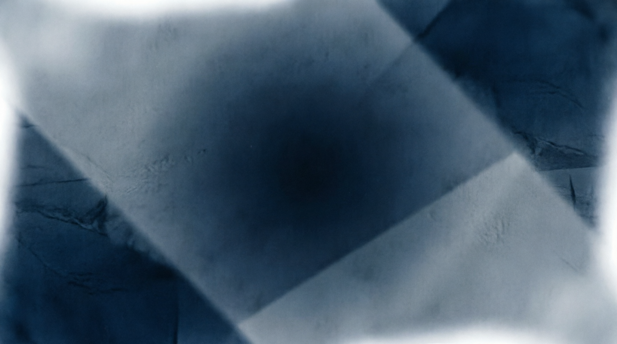

SVRG算法深度解析
数学原理、收敛性证明与复杂度分析
Notes:
各位好，欢迎来到今天的算法分享。今天我们将深入探讨机器学习优化领域中一个非常经典且重要的算法——SVRG，也就是随机方差缩减梯度下降。我们不仅会讲解它的核心思想，还会一步步推导它的收敛性数学证明，并分析它的计算复杂度。

Slide 2
01
随机梯度下降基础与SGD的局限
Contents
SVRG算法
02
SVRG核心思想与算法流程
03
SVRG收敛性数学证明
SVRG算法深度解析：数学演示涵盖算法的数学原理、收敛
性证明与复杂度分析。
04
计算复杂度分析与总结
Notes:
今天的分享将分为四个部分。首先，我们会回顾最优化问题的基础性质以及标准SGD面临的方差瓶颈；接着，引出SVRG算法的核心思想与具体流程；第三部分是今天的重头戏，我们将详细拆解SVRG线性收敛的数学证明过程；最后，对算法的计算复杂度进行对比与总结。

Slide 3
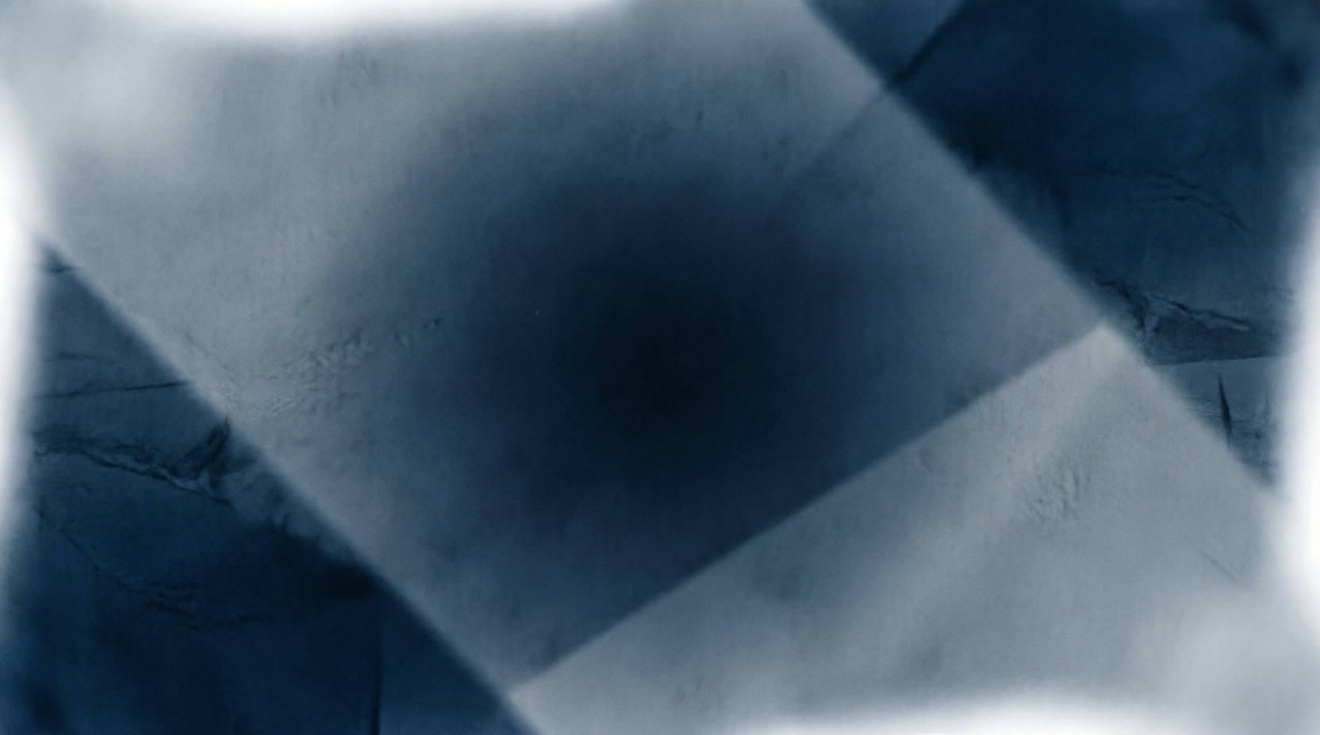
CHAPTER 01
优化基础与SGD的局限
从函数的光滑性、凸性出发，审视随机梯度下降的方差瓶颈
Notes:
在正式进入SVRG之前，我们需要先建立一些前置知识。最优化算法的收敛速度并不是凭空产生的，它严格依赖于目标函数本身的几何性质。同时，我们也要看清被广泛使用的SGD到底遇到了什么无法逾越的障碍。

Slide 4
MATHEMATICAL FOUNDATIONS
函数性质与梯度下降基础
最优化算法的收敛速率高度依赖于目标函数的几何性质。光滑性界定海森矩阵特征值上界，凸性与强凸性界定下界，三者
共同决定了梯度下降的理论收敛极限与步长选择。
L-smooth 光滑性
凸函数性质
μ-强凸函数
要求梯度满足Lipschitz连续，确保函数存在二
次上界，保证梯度下降在步长η≤1/L时函数值单
调递减
满足Jensen不等式且海森矩阵半正定，标准梯
度下降(GD)能达到O(1/T)的次线性收敛速率
海森矩阵特征值有严格正下界，函数具有二次
下界，使得梯度下降能够实现指数级的线性收
敛
Lipschitz
O(1/T)
指数级
Notes:
大家可以看到，最优化算法的收敛速率高度依赖于目标函数的几何性质。首先是L-smooth光滑性，它要求梯度满足Lipschitz连续，这保证了函数存在二次上界，是我们设定学习率上限的依据。其次是凸性，它保证了局部最优就是全局最优，标准梯度下降在凸函数上能达到O(1/T)的收敛速率。最后是强凸性，它要求海森矩阵有严格的正下界，这使得函数具有二次下界，是实现指数级线性收敛的必要条件。

Slide 5
CONVERGENCE ANALYSIS
SGD的收敛性与方差瓶颈
随机梯度下降(SGD)通过引入噪声降低了单步计算成本，但方差的存在破坏了梯度的精确性，导致其在强凸函数下也只能
达到次线性收敛，无法突破固有的方差瓶颈。
计算效率提升
方差噪声干扰
收敛速率瓶颈
使用单样本梯度作为全梯度的无偏估计，单步
计算成本从O(n)降至O(1)，极大提升大规模数
据集训练效率，使海量数据下的迭代优化成为
可能。
随机采样引入的方差σ²导致更新方向存在噪
声，凸函数下收敛速率退化为O(1/√T)，需采用
递减学习率策略才能确保最终收敛。
μ-强凸条件下期望误差受限于方差项，即使采
用理论最优步长，收敛速率仅为O(1/T)，无法
实现全梯度下降(GD)的线性收敛特性。
O(1)
O(1/√T)
O(1/T)
Notes:
理解了函数性质后，我们来看SGD。SGD通过单样本估计梯度，将单步计算成本从O(n)降到了O(1)，这在大数据集上是必须的。但是，随机采样引入了方差σ²。这个方差导致更新方向存在噪声，使得SGD在凸函数下的收敛速率退化为O(1/√T)。更致命的是，即使在强凸条件下，SGD的期望误差也受限于这个方差项，无论怎么调参，它都无法实现GD那样的线性收敛。这就是SGD的方差瓶颈。

Slide 6
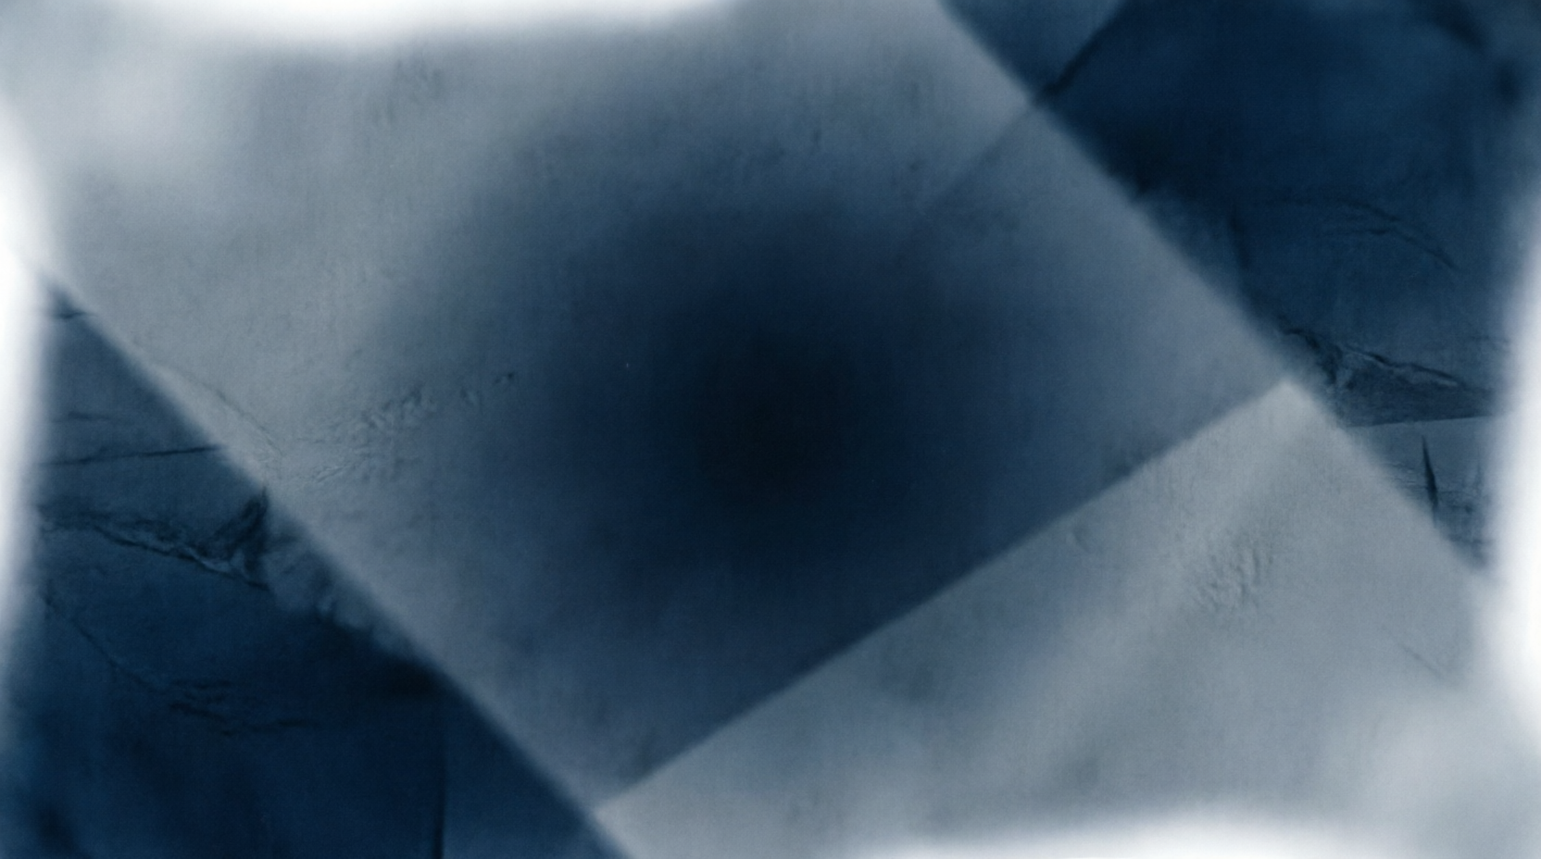
CHAPTER 02
SVRG核心思想与算法流程
引入控制变量法进行方差缩减，构建内外双层循环结构
Notes:
既然SGD的痛点在于方差，那么有没有一种方法，既能保持SGD单步计算量小的优势，又能把方差降下来呢？这就引出了我们今天的主题——SVRG算法。它的核心思想非常巧妙，借鉴了统计学中的控制变量法。

Slide 7
Control Variates
方差缩减的统计学直觉
SVRG的核心创新在于引入控制变量法进行方差缩减。通过利用当前迭代点与快照点梯度的强相关性，将估计方差从依赖
单样本梯度转化为依赖两点间的梯度差，从而大幅降低噪声。
控制变量构造
梯度差相关性
方差渐近归零
蒙特卡洛估计中，若随机变量X与Y强相关且E[Y]
易求，可通过构造θ = X − Y + E[Y]来估计E[X]，使
方差仅依赖于X−Y而非X本身。
在优化场景中，当前点wj的梯度与快照点wsnapshot
的梯度高度相关，两者的差值方差远小于单点梯度
的绝对方差。
SVRG利用全梯度作为E[Y]的精确值，用当前点与
快照点的随机梯度差作为X−Y，成功将梯度估计的
方差随迭代过程逐渐缩减至零。
θ = X−Y+E[Y]
Var(∇差) ≪ Var(∇)
σ² → 0
Notes:
SVRG的核心创新在于方差缩减。在蒙特卡洛估计中，如果我们要估计X的期望，但方差很大，我们可以找一个与X强相关且期望已知的Y。通过构造X-Y+Y的期望，我们可以把方差从依赖X本身，转化为依赖X和Y的差值。在优化中，当前点w的梯度和历史快照点的梯度是高度相关的，它们的差值方差远小于单点梯度的绝对方差。SVRG正是利用了这一点，随着迭代点越来越靠近最优解，这个梯度差会趋近于零，方差也就自然缩减了。

Slide 8
ALGORITHM FLOW
SVRG算法流程与参数设置
SVRG采用内外双层循环结构，外循环计算精确全梯度锚定方向，内循环利用方差缩减的随机梯度进行高频更新。合理的
步长与内循环步数是保证收敛的关键。
01
外循环每轮开始时计算一次全梯度∇f(wsnapshot)，作为后续内循环更新的基准锚点，承担O(n)的计算开销以换取全局方向的准确性
02
内循环进行m次更新，每次随机采样i，使用修正梯度 v = ∇fi(w) - ∇fi(wsnapshot) + ∇f(wsnapshot) 进行参数更新
03
参数设置需满足步长η < 1/(2L)且内循环步数m足够大，以确保收缩系数c < 1，通常取m = O(n)以平衡全梯度计算与随机更新的成本
Notes:
基于这个直觉，SVRG设计了内外双层循环。外循环每轮开始时，计算一次精确的全梯度，作为锚点。内循环进行m次更新，每次随机采样一个样本，使用修正后的梯度进行更新。这个修正梯度就是当前样本梯度减去快照点的样本梯度，再加上外循环算出的全梯度。为了保证算法收敛，步长η必须小于1/(2L)，并且内循环步数m要足够大，通常取O(n)，这样才能平衡计算成本并确保收缩系数小于1。

Slide 9
Chapter 03
SVRG收敛性数学证明
从单步误差界定到内循环求和，严格推导线性收敛的闭环逻辑
Notes:
接下来，我们进入今天最硬核的部分：SVRG收敛性的数学证明。我们将严格推导，在强凸和光滑的假设下，SVRG是如何实现期望误差的几何级数衰减的。

Slide 10
Convergence Theorem
收敛性定理陈述与核心约束
SVRG在有限和模型下，针对光滑且强凸的目标函数，能够实现期望误差的几何级数衰减。其线性收敛的成立严格依赖于
学习率上限与内循环迭代次数的协同配置。
函数假设
几何衰减
对数复杂度
目标函数 f 为有限项 fi 的均值，每个分量凸且
L-smooth，整体满足 μ-强凸条件，构成梯度差
方差可控的几何基础。
期望误差以 cs 速率收缩，其中 c = 1/(μηm) +
2Lη/(1−2Lη)，收缩系数由学习率 η、强凸参数
μ 与内循环次数 m 协同决定。
达到 ε 精度仅需 O(log(1/ε)) 次外循环，在强凸
条件下成功恢复与标准梯度下降同阶的线性收
敛特性。
μ-强凸
cs 衰减
O(log 1/ε)
Notes:
首先来看定理的陈述。前提条件是目标函数是有限个样本损失的均值，每个样本损失是凸且L-smooth的，整体函数是μ-强凸的。在这些条件下，SVRG的期望误差满足一个收缩不等式，收缩系数c由学习率η和内循环步数m共同决定。只要c小于1，误差就会随着外循环轮数s呈几何级数衰减。这意味着，要达到ε的精度，外循环只需要O(log(1/ε))次，这就证明了SVRG成功恢复了线性收敛特性。

Slide 11
PROOF · PART I
证明步骤(上)：单步误差与方差界定
证明的首要任务是控制内循环单步更新的期望误差。通过引入辅助引理界定梯度差的二阶矩，将方差项转化为函数值差，从而建立起参数距离与函数
值之间的递推关系。
01
02
03
单步误差展开
辅助引理界定
方差项转化
对更新公式 wt+1 = wt − ηvt 到最优解 w* 的距离平方
求期望，展开后核心在于处理修正梯度 vt 的二阶
矩。该步骤为后续方差控制奠定基础，是证明链路
的起点。
对 L-smooth 凸函数引入梯度差二阶矩上界引理，
将梯度方差 E[‖∇fi(w) − ∇fi(w*)‖²] 与函数值差高度
绑定。这一转化是控制随机梯度方差的关键技术。
利用引理分别界定当前点与快照点的梯度差二阶
矩，完成方差项到函数值的完整转化，建立递推基
础。至此单步误差的上界仅依赖于函数值差距。
E[‖vt‖²]
≤ 2L · Δf
4L·Δf + 4L·Δf̃
Notes:
证明的第一步，我们需要控制内循环单步更新的期望误差。对更新公式两边求到最优解w*的距离平方，展开后核心难点在于处理修正梯度v_t的二阶矩。这里我们引入一个关键的辅助引理：对于L-smooth凸函数，梯度差的二阶矩可以被函数值差所界定。利用这个引理，我们可以把当前点和快照点的梯度差方差，转化为它们各自与最优解的函数值差。这就巧妙地把难以处理的方差项，转化为了我们熟悉的函数值高度。

Slide 12
Convergence Proof · Part II
证明步骤(下)：内循环求和与几何衰减
将单步递推关系在内循环m步中求和，利用强凸性将参数距离放缩为函数值差，最终推导出外循环相邻两轮期望误差的收
缩不等式，完成线性收敛的闭环证明。
01
02
03
内循环求和
强凸性替换
几何衰减
将单步距离递推式对内循环 t=0 到 m-1 求和，左
侧利用裂项相消消去中间项，右侧提取出内循环
平均函数值与快照点函数值的线性组合
引入 μ-强凸性质，将参数到最优解的距离平方替
换到不等式左侧，从而将不等式两端统一转化为
函数值高度
整理得到外循环收缩不等式，当设定 η=1/(4L) 且
m 足够大时，收缩系数 c 严格小于 1，证明期望
误差随外循环轮数 s 呈指数级几何衰减
Telescoping
μ-Strong
c < 1
Notes:
第二步，我们将刚才得到的单步递推关系，在内循环的m步中求和。左侧利用裂项相消法，右侧提取出内循环平均函数值与快照点函数值的组合。接着，利用μ-强凸性质，将参数距离放缩为函数值差，从而将不等式两端统一转化为函数值高度。整理后，我们就得到了外循环相邻两轮期望误差的收缩不等式。当设定η=1/(4L)且m足够大时，收缩系数c严格小于1，至此，线性收敛的闭环证明就完成了。

Slide 13
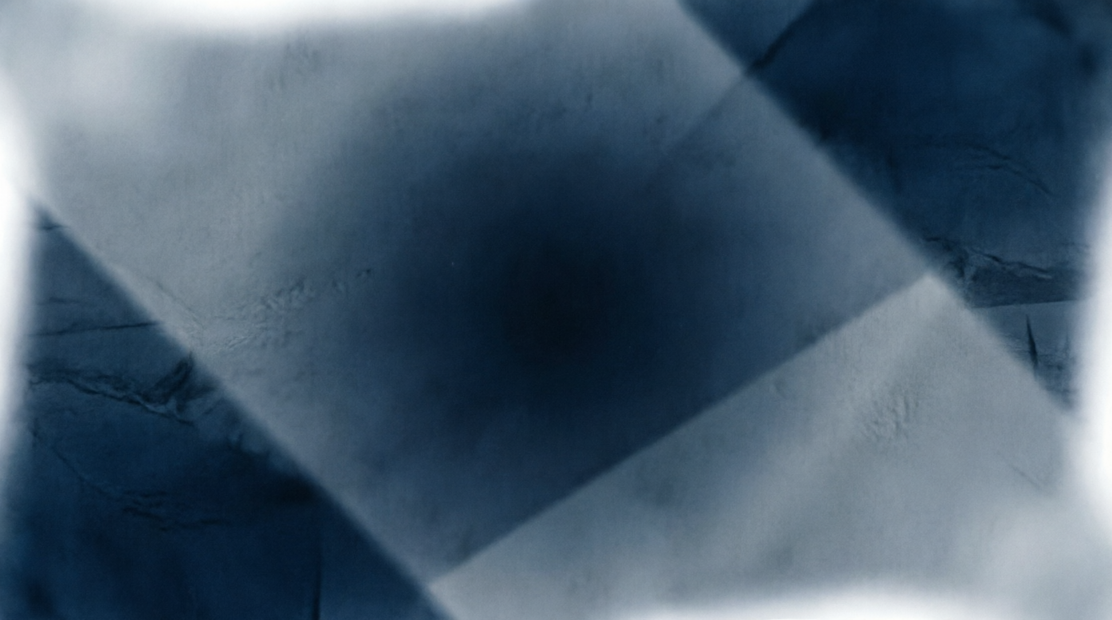
Chapter 04
计算复杂度分析与总结
对比GD与SGD，评估SVRG在不同精度与条件数下的综合优势
Notes:
证明了收敛性之后，我们最后来看看SVRG在实际计算中的性价比如何。它真的比SGD和GD更好吗？

Slide 14
Complexity Analysis
计算复杂度分析与算法对比
SVRG通过巧妙的方差缩减机制，在计算复杂度上实现了GD与SGD的优势互补。在达到相同ε精度的前提下，SVRG的总
梯度计算次数显著优于SGD，成为大规模强凸优化的首选。
外循环复杂度
收敛速度对比
空间代价与局限
单次外循环成本为 n + 2m 次分量梯度计算，取 m
= O(n) 时单轮成本为 O(n)；达到 ε 精度需
O(log(1/ε)) 轮，总复杂度为 O((n+κ)log(1/ε))。
标准 SGD 达到 ε 精度需 O(1/ε) 次迭代。当精度
要求极高（ε 极小）或条件数 κ 较小时，SVRG 的
线性收敛优势将呈压倒性体现。
需额外存储快照点及其全梯度，空间复杂度增加
O(d)；对非凸或条件数极大的病态问题，优势会
随内循环步数 m 的增大而削弱。
O((n+κ)log(1/ε))
vs O(1/ε)
O(d) extra
Notes:
我们来算一笔账。SVRG单次外循环的成本是n加上2m次梯度计算，如果m取O(n)，单轮成本就是O(n)。达到ε精度需要O(log(1/ε))轮，总复杂度是O((n+κ)log(1/ε))，其中κ是条件数。对比SGD，它的总复杂度是O(1/ε)。可以看出，当精度要求极高，也就是ε非常小的时候，SVRG的线性收敛优势是压倒性的。但SVRG也有代价，它需要额外存储快照点和全梯度，空间复杂度增加了O(d)，而且对于非凸问题，它的优势就不那么明显了。

Slide 15
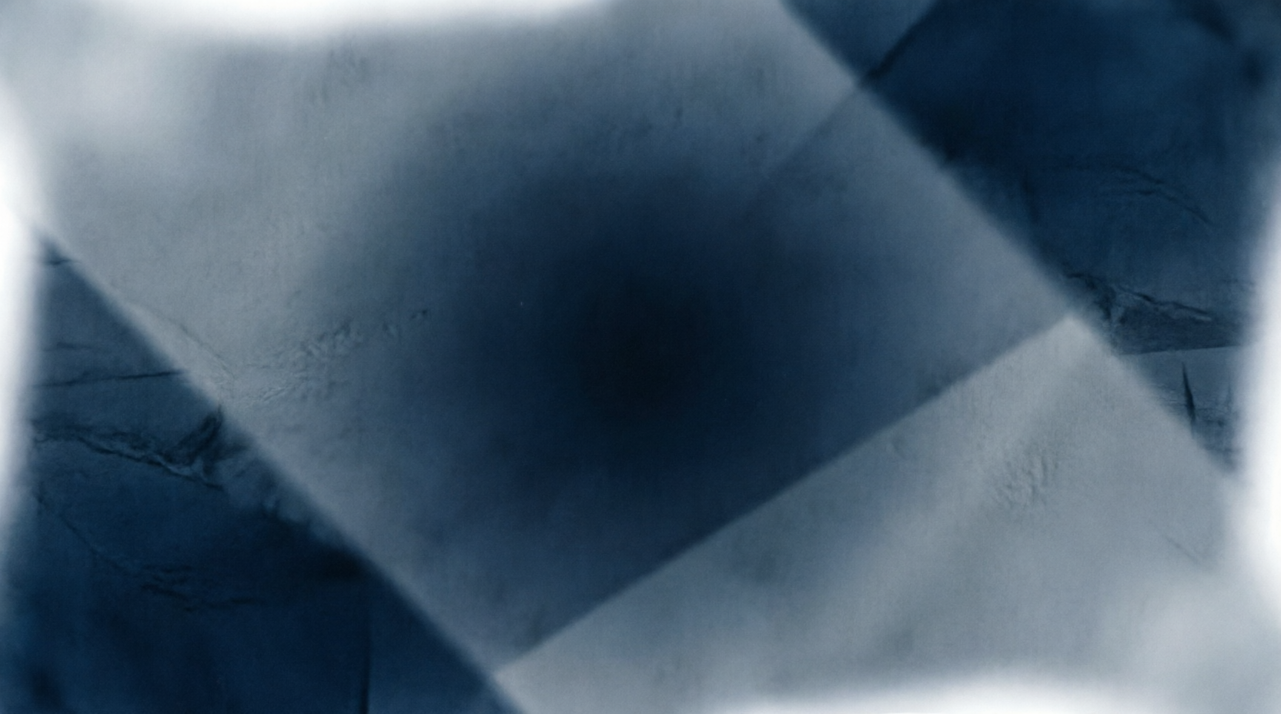
感谢聆听
Q&A 交流环节
Notes:
以上就是今天关于SVRG算法的全部分享内容。我们从SGD的痛点出发，推导了SVRG的方差缩减原理，并完整走过了它的收敛性证明。希望这些数学推导能帮助大家更深刻地理解优化算法的设计哲学。感谢大家的聆听，如果有任何问题，欢迎随时交流讨论。

